Slide 1



Self-Organizing Maps (SOM)
Redes neuronales
Universidad autónoma de Sinaloa
Facultad de ingenieria

Slide 2

Contenido
Definición
Características principales
Comparación SOM y RNA Feedforward
Ejemplo de una RNA SOM
Normalización de los datos
BMU: Definición
BMU: Calculo
Entrenamiento de una RNA SOM
Función de vecindad
Tipos de funciones vecinales
Calculo de error: SOM
Resumen

Slide 3
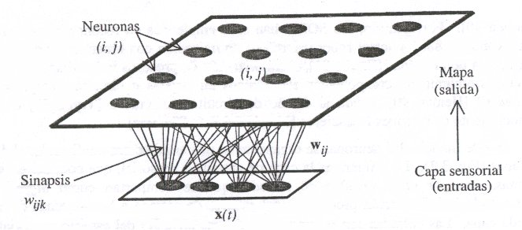
¿Qué es UN SOM?
Tipo de red neuronal que es utilizada en la clasificación de elementos de un conjunto en diversas clases.
1
2
3
4
5
6
7
8
9
10
11
12
13
14
15
16
17
18

Slide 4
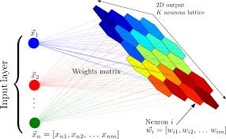
Características principales de un SOM
Los mapas autoorganizados se inicializan con pesos aleatorios.
Es entrenada mediante métodos de entrenamiento no supervisados.
El numero de salidas de la red, corresponde al numero de clases en las que se desea clasificar los elementos.
2
1
3
4
5
6
7
8
9
10
11
12
13
14
15
16
17
18

Slide 5
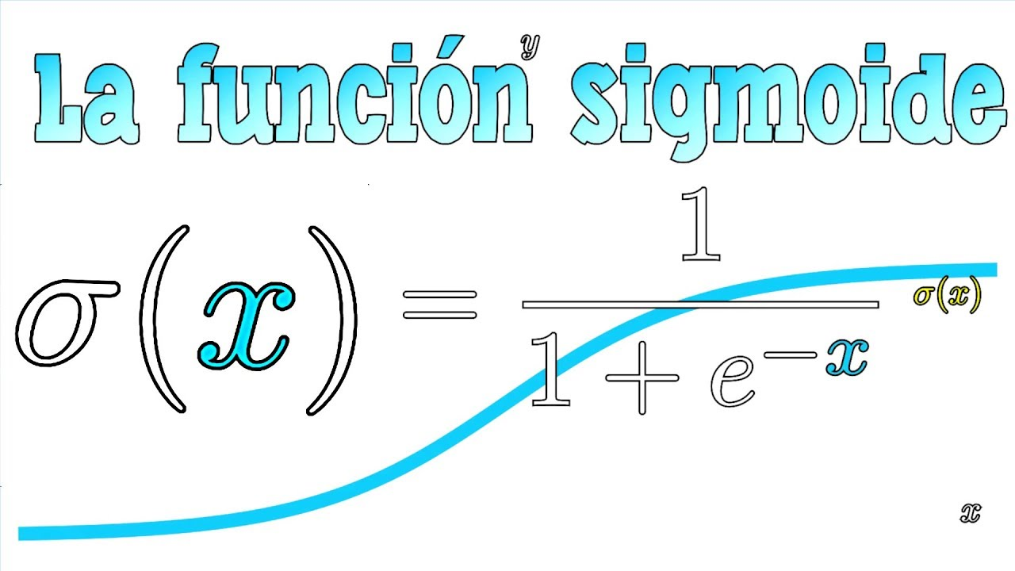
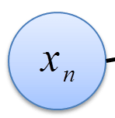


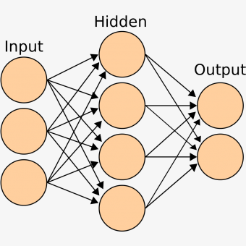





DIFERENCIAS ENTRE UN MAPA AUTOORGANIZADO Y UNA RED NEURONAL FEEDFORWARD
SOM no tiene neuronas sesgadas
SOM no posee capa ocultas
SOM no tiene funciones de activación
SOM debe tener mas de una neurona de salida
SOM produce celosía 1D, 2D, 3D
2
1
3
4
5
6
7
8
9
10
11
12
13
14
15
16
17
18

Slide 6
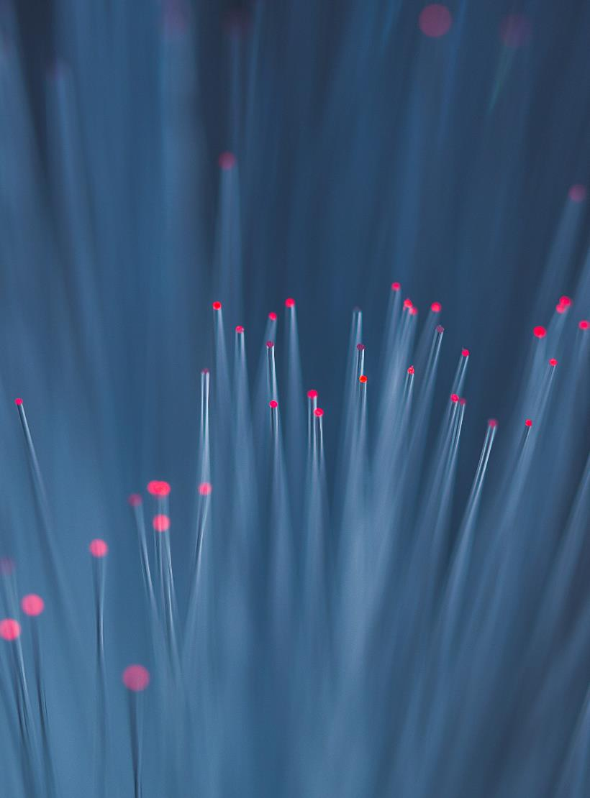
Ejemplo
I1
I2
O1
O2
O3
O4
O5
Pesos de conexión entre la neuronas
Entrada de prueba
Peso de conexión | I1 | I2
O1 | -0.622153659 | 0.568913023
O2 | 0.976214617 | -0.208937254
O3 | 0.203752892 | 0.179319823
O4 | -0.516611663 | -0.851105322
O5 | -0.227678886 | -0.956297313
 | I1 | I2
Entrada | 0.99136143 | 0.478409426
Ejmplo grafico de una red nueronal SOM
2
1
3
4
5
6
7
8
9
10
11
12
13
14
15
16
17
18

Slide 7
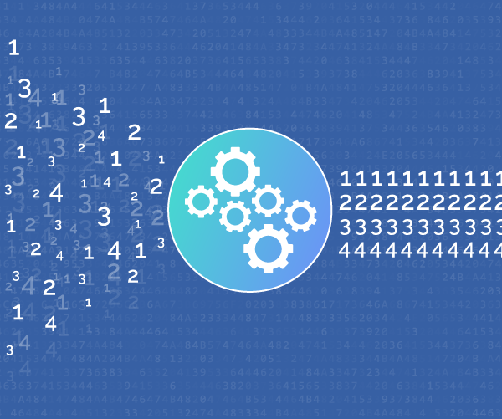
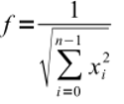
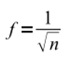
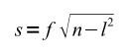
Normalización
SOM trabaja con números bipolares, por lo que las entradas requieren normalización.
Tipos de normalización:
Multiplicativa
Del eje Z
Los valores se multiplican por un factor.
La entrada se multiplica por un factor. Además se crea una entrada sintética.
Normalización de los valores de entrada
2
1
3
4
5
6
7
8
9
10
11
12
13
14
15
16
17
18

Slide 8

Normalización
Normalización multiplicativa
 | I1 | I2
Entrada | 0.99136143 | 0.478409426
$$f= \frac{1}{\sqrt{{\text{0.99136143 }}^{2}+{\text{0.478409426 }}^{2}}}=\text{0.908463065}$$
El factor de normalización tiene un valor de 0.908463065 y se utilizara para la normalización de las entradas.
Ejemplo de normalización de datos
2
1
3
4
5
6
7
8
9
10
11
12
13
14
15
16
17
18

Slide 9



Normalización
Normalización del eje Z
 | I1 | I2 | Sintética
Entrada | 0.99136143 | 0.478409426 | 0.627824397
$$f= \frac{1}{\sqrt{2}}=\text{0.707106781}$$
$$S=\left(\text{0.707106781}\right)∗\sqrt{2 −\left({\text{0.99136143}}^{2}+ {\text{0.478409426}}^{2} \right)}$$
$S=$ 0.627824397
El factor de normalización tiene un valor de $\text{0.707106781}$ y se usa en conjunto de la entrada sintética para evitar perder los valores reales de entrada
Ejemplo de normalización de datos
2
1
3
4
5
6
7
8
9
10
11
12
13
14
15
16
17
18

Slide 10
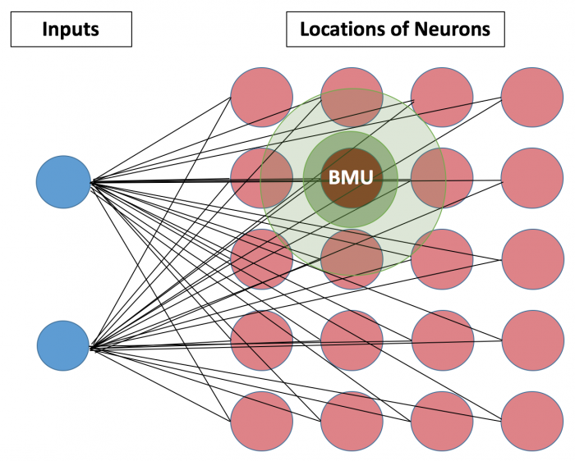
BMU definición
¿Qué es la BMU?
Nuerona de salida cuyos pesos coinciden más estrechamente con la entrada que se proporciona a la red.
Mejor unidad de coincidencia
2
1
3
4
5
6
7
8
9
10
11
12
13
14
15
16
17
18

Slide 11

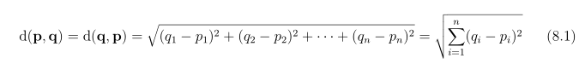
CALCULAR BMU
¿Cómo calcular la BMU?
Recorremos todas las neuronas de salida y calculamos la distancia euclidiana entre los pesos de la neurona de salida y los valores de entrada. El valor menor es la BMU.
El cálculo de la distancia euclidiana no es más que sumar los cuadrados de la diferencia de cada elemento de matriz. Finalmente, se toma la raíz cuadrada de esta suma. Esta raíz cuadrada es la distancia euclidiana. La neurona de salida con la distancia euclidiana más baja es la BMU.
Mejor unidad de coincidencia
2
1
3
4
5
6
7
8
9
10
11
12
13
14
15
16
17
18

Slide 12
BMU EJEMPLO
Ejemplo
Factor normalización | I1 | I2
0.908463065 | 0.99136143 | 0.478409426
Peso de conexión | I1 | I2
O1 | -0.622153659 | 0.568913023
O2 | 0.976214617 | -0.208937254
O3 | 0.203752892 | 0.179319823
O4 | -0.516611663 | -0.851105322
O5 | -0.227678886 | -0.956297313
$$O1=(\text{0.9913}∗−\text{0.6221}\text{)}+\left(\text{0.4784} ∗\text{0.5689}\right)) \text{∗0.9084}\text{ =}\text{ −}\text{0.313061628}$$
$$O2=(\text{0.9913}∗\text{0.}\text{9762)}+\left(\text{0.4784} ∗−\text{0.2089}\right)) \text{∗0.9084}\text{ =}\text{−}\text{0.788386016}$$
$$O3=(\text{0.9913}∗\text{0.2037}\text{5)}+\left(\text{0.4784} ∗\text{0.}1793\right)) \text{∗0.9084}\text{ =}\text{−}\text{0.261438456}$$
$$O4=(\text{0.9913}∗\text{−}\text{0.}\text{5}\text{1}\text{66)}+\left(\text{0.4784} ∗−\text{0.}\text{8}\text{5}11\right)) \text{∗0.9084}\text{ =} \text{−0.835173428}$$
$$O5=(\text{0.9913}∗\text{0.22}\text{76)}+\left(\text{0.4784} \text{ ∗ −}\text{0.}\text{9}\text{56}2\right)) \text{∗0.9084}\text{ =}\text{−0.620674424}$$
Ejemplo de calculo de la BMU
2
1
3
4
5
6
7
8
9
10
11
12
13
14
15
16
17
18

Slide 13




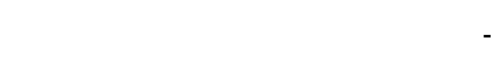
BMU EJEMPLO (CONTINUACION)
Ejemplo
Es necesario convertir de bipolar a decimal para obtener el resultado real
$$O1 \text{= }\frac{\text{−}\text{0.313061628}+1}{2}=\text{0.343469186}\text{−}$$
$$O2 \text{= }\frac{\text{0.788386016}\text{ + 1}}{2}=\text{0.894193008}$$
$$O3 \text{= }\frac{\text{0.261438456}\text{ + 1}}{2}=\text{0.630719228}$$
$$O4 \text{= }\frac{\text{−}\text{0.835173428}\text{ + 1}}{2}=\text{0.082413286}$$
Ejemplo de calculo de la BMU
$$O5 \text{= }\frac{\text{−0.620674424}\text{+ 1}}{2}=\text{0.189662788}$$
2
1
3
4
5
6
7
8
9
10
11
12
13
14
15
16
17
18

Slide 14

BMU EJEMPLO (CONTINUACION)
Ejemplo
Por lo tanto BMU, tiene el valor mayor que se produjo anteriormente
$$BMU=\text{0.894193008}$$
2
1
3
4
5
6
7
8
9
10
11
12
13
14
15
16
17
18

Slide 15

Entrenamiento de un SOM
Entrenamiento no supervisado
La técnica que generalmente se utiliza se resume en la ecuación:
Donde:
t: Iteracion de entrenamiento actual
v: Indica que se realiza la misma operación
W: peso de conexión
theta: Función de vencidad
D: la entrada actual
2
1
3
4
5
6
7
8
9
10
11
12
13
14
15
16
17
18

Slide 16
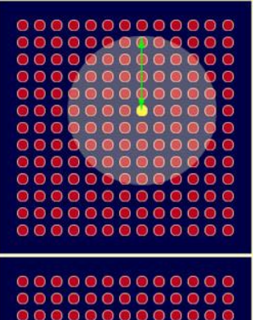
Función de vecindad
Función de vecindad
Función utilizada en la actualización de pesos que se lleva acabo en el entrenamiento de la red.
Los pesos de las salidas se afectan de manera radial, con base al centro (BMU).
Función de vecindad
2
1
3
4
5
6
7
8
9
10
11
12
13
14
15
16
17
18

Slide 17
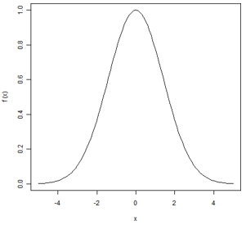
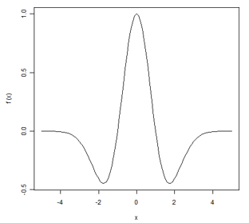
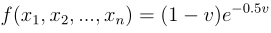
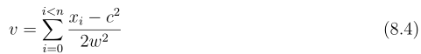
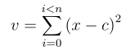
TIPOS DE FUNCIONES VECINDALES
Función Gaussiana
Función Sombrero Mexicano
2
1
3
4
5
6
7
8
9
10
11
12
13
14
15
16
17
18

Slide 18

Calculo de error en SOM
¿Cómo calcular Error?
El calculo corresponde a la peor de las distancias registrada para una BMU.
La peor distancia euclidiana de cualquiera de las mejores unidades coincidentes.
Calculo de error
2
1
3
4
5
6
7
8
9
10
11
12
13
14
15
16
17
18

Slide 19

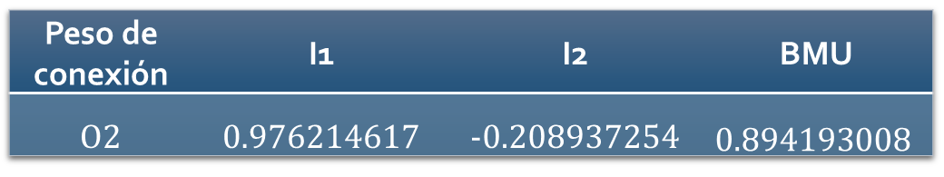
Calculo de error en SOM (EJEMPLO)
¿Cómo calcular Error?
Factor Norm | I1 | I2
0.908463065 | 0.99136143 | 0.478409426
Peso de conexión | I1 | I2 | BMU
O2 | 0.976214617 | -0.208937254 | $$\text{0.894193008}$$
$$Error=\sqrt{({\text{0.9084}\text{ ∗ }\text{0.9913} −(\text{0.9762}))}^{2}+{\text{(}\text{0.9084}\text{ ∗ }\text{0.4784}\text{ − (}\text{−0.2089}\text{))}}^{2}}$$
$$Error=\text{0.647979723}$$
2
1
3
4
5
6
7
8
9
10
11
12
13
14
15
16
17
18

Slide 20
Resumen
Los mapas autoorganizados (SOM) son un tipo de red neuronal especialista en la clasificación.
Las SOM no poseen ni neuronas de sesgo, ni capas ocultas.
El calculo de errores, como tal, no existen.
El entrenamiento que requieren es no supervisado. Consiste en la actualización de pesos con ayuda de la función de vecindad, en la cual, podemos usar la función gussiona ó la denominada función “sombrero mexicano”. Con dichas funciones la actualización depesos se realiza de manera proporcional con respecto a la distancia eucliniana.
Las SOM son multidimensionales dependiendo el contexto de aplicación: 1D, 2D, 3D, 4D, Nd.
Subtítulo o título secundario del resumen
2
1
3
4
5
6
7
8
9
10
11
12
13
14
15
16
17
18

Slide 21

Gracias
Montes Barreras Luis Geronimo

